Slide 1

Διδασκαλία και μάθηση των Μαθηματικών με διαδικασίες επίλυσης προβλημάτων
7^{η} ενότητα: Αξιολόγηση της επίδοσης μαθητών (γενικά)

Slide 2
Τι είναι αξιολόγηση της επίδοσης του μαθητή και ποιος είναι ο σκοπός της;
Αξιολόγηση είναι η διαδικασία που αποσκοπεί στο να προσδιορίσει, με τρόπο συστηματικό και αντικειμενικό,
  το αποτέλεσμα ορισμένης δραστηριότητας σε σχέση με
    τους στόχους τους οποίους αυτή επιδιώκει
    και την καταλληλόλητα των μέσων και μεθόδων που χρησιμοποιούνται για την επίτευξη τους
  Ο σκοπός της αξιολόγησης είναι να παράγει πληροφορίες που συνεισφέρουν στη διαδικασία διδασκαλίας και μάθησης και υποστηρίζουν τη λήψη εκπαιδευτικών αποφάσεων.

Slide 3
H αξιολόγηση ως οργανικό στοιχείο της διδασκαλίας
  Γενικά, η αξιολόγηση αποτελεί οργανικό στοιχείο της διδακτικής-μαθησιακής διαδικασίας, η οποία αρχίζει με τον καθορισμό των στόχων και ολοκληρώνεται με τον έλεγχο της επίτευξης τους.
  Οι δύο βασικές λειτουργίες της αξιολόγησης είναι
    η αποτίμηση και
    η ανατροφοδότηση
      της μάθησης και της διδασκαλίας.

Slide 4
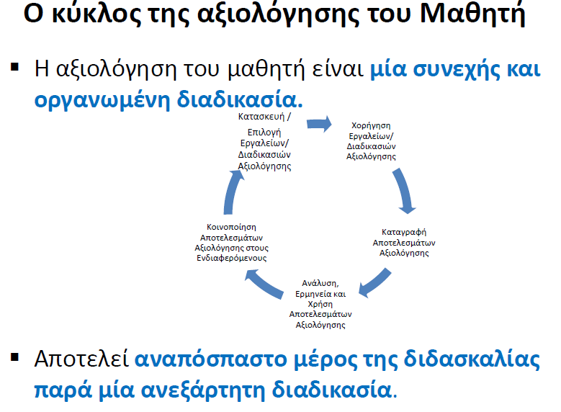

Slide 5
Συζήτηση
Συνήθως σε ποια στοιχεία της γνώσης των μαθητών σας εστιάζετε όταν τους αξιολογείτε;

Slide 6
Τι αξιολογούμε;
Γνώσεις, ικανότητες, δεξιότητες των μαθητών
  Τη μαθηματική τους γνώση
  Την προσπάθεια που καταβάλλουν
  το ενδιαφέρον τους,
  τις πρωτοβουλίες που αναπτύσσουν,
  τη δημιουργικότητά τους
  τη συνεργασία τους με τους συμμαθητές του.
  …

Slide 7
Αρχές αξιολόγησης
Παρακάτω θα παρουσιάσουμε μια σειρά από αρχές της αξιολόγησης όπως καταγράφονται από τους ερευνητές (Romberg, 2004)
Ο κύριος σκοπός της αξιολόγησης στην τάξη είναι να βελτιωθεί η μάθηση.
Οι μέθοδοι αξιολόγησης επιτρέπουν στους μαθητές να παρουσιάσουν αυτό που ξέρουν παρά αυτό που δεν ξέρουν.
Οι πρακτικές αξιολόγησης παρέχουν στους μαθητές πολλαπλές και ποικίλες ευκαιρίες για να επιδείξουν και να τεκμηριώσουν τις επιδόσεις τους

Slide 8
Είδη αξιολόγησης
Η αξιολόγηση βοηθά τον εκπαιδευτικό να πάρει αποφάσεις
  σχετικά με το περιεχόμενο και τη μορφή της διδασκαλίας του (διαμορφωτική αξιολόγηση)
    Αξιολόγηση για τη μάθηση (assessement for learning)
  Να αποτιμήσει αριθμητικά τα επιτεύγματα του μαθητή (αθροιστική/τελική αξιολόγηση).
    Αξιολόγηση της μάθησης (assessement of learning)

Slide 9
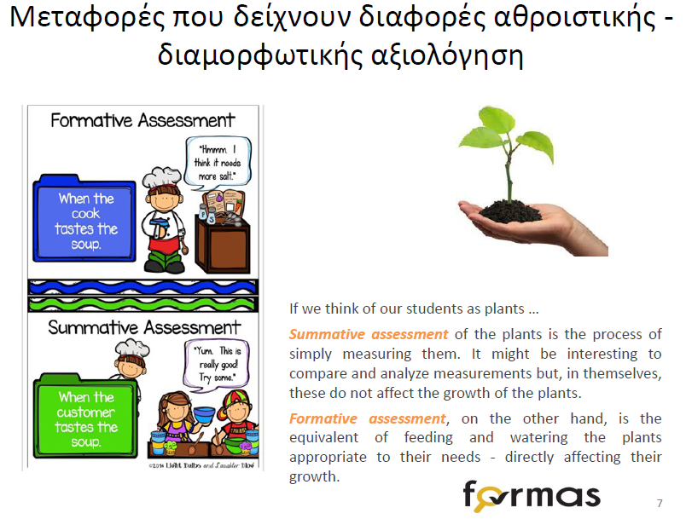

Slide 10
Ουσιώδης διαφορά ανάμεσα στα δύο είδη αξιολόγησης
Η αθροιστική αξιολόγηση πραγματοποιείται αποκλειστικά από τον εκπαιδευτικό της τάξης
Η διαμορφωτική αξιολόγηση μπορεί να πραγματοποιείται και από τους μαθητές
  Ετεροαξιολόγηση
  Αυτοαξιολόγηση

Slide 11
Ετερο-αξιολόγηση
Η ετεροαξιολόγηση ή αλλιώς η αξιολόγηση μαθητή από μαθητή ή μαθητή από ομάδα μαθητών (ομότιμους), αναφέρεται στη διαδικασία κατά την οποία οι μαθητές αξιολογούν την εργασία των συμμαθητών τους, ενώ η δική τους εργασία αξιολογείται από τους συμμαθητές τους.
  Η κοινωνική αλληλεπίδραση που αναπτύσσεται στο πλαίσιο της ετεροαξιολόγησης, ευνοεί την ανάπτυξη ενός φιλικού, συνεργατικού και παιδαγωγικού κλίματος στην τάξη, δίνει έμφαση στη δημιουργική συνεργασία μεταξύ όλων των συμμετεχόντων, ενισχύει την ανταλλαγή εμπειριών και συμβάλλει σε μια δράση συλλογική
  Οι μαθητές, σε ρόλο αξιολογητή, έχουν τη δυνατότητα να αφιερώσουν περισσότερο χρόνο στη διαδικασία (κάθε μαθητής ή ομάδα μαθητών αξιολογεί την εργασία ενός μόνο μαθητή) και παρέχουν αναλυτική ανατροφοδότηση στον συμμαθητή τους έγκαιρα, σε αντιδιαστολή με τον εκπαιδευτικό που αποτιμά τις εργασίες όλων των μαθητών της τάξης

Slide 12
Αυτό-αξιολόγηση
Οι μαθητές εμπλέκονται σε διαδικασίες αυτοαξιολόγησης όταν σκέφτονται και διερευνούν τη δική τους εργασία, επισημαίνουν τα δυνατά αλλά και τα αδύνατα σημεία τους στα οποία θα μπορούσαν να εξελιχθούν και με βάση αυτά θέτουν τους προσωπικούς τους μαθησιακούς στόχους σε ατομικό ή συλλογικό επίπεδο (NCCA, 2008).
Η αυτοαξιολόγηση επιτρέπει στους μαθητές να παρακολουθούν την εξέλιξή τους και να στοχάζονται σχετικά με τους τρόπους που μαθαίνουν, πολλές φορές γίνονται οι ίδιοι ρυθμιστές της πορείας της μάθησής τους.
Η αυτοαξιολόγηση μπορεί να αξιοποιηθεί από μαθητές όλων των ηλικιακών ομάδων, με προσαρμογές κατάλληλες για κάθε ηλικία και σε όλες τις μαθησιακές περιοχές.

Slide 13
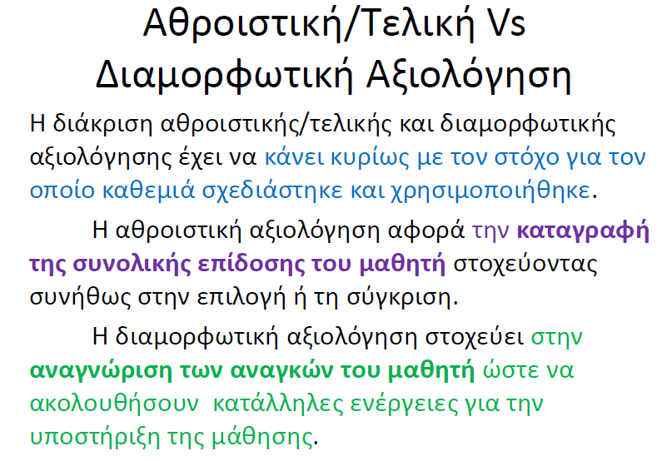

Slide 14
8^{η} Εργασία στην τάξη
Παρακολουθήστε το παρακάτω video clip.
https://www.youtube.com/watch?v=srJWx7P6uLE
«My favourite NO» ή «το ‘αγαπημένο’ μου λάθος»
  Σε ποιο είδος αξιολόγησης (αθροιστική/διαμορφωτική) αναφέρεται; Αιτιολογείστε την άποψή σας.
  Ποιο/α στοιχείο/α αυτής της αξιολογικής πρακτικής θεωρείται ενδιαφέροντα;

Slide 15
Ποιοι είναι οι γενικότεροι στόχοι της κάθε αξιολογικής διαδικασίας
Διάγνωση και καταγραφή των επιδόσεων αλλά και των αδυναμιών του κάθε μαθητή.
Ανατροφοδότηση των μαθητών σε σχέση με την πρόοδό τους
Ανατροφοδότηση του εκπαιδευτικού σε σχέση με τις διδακτικές του πρακτικές.
Παροχή πιστοποίησης στον μαθητή ανά επίπεδο σπουδών.
Επιλογή των μαθητών στα ανώτατα εκπαιδευτικά ιδρύματα.

Slide 16
Εργαλεία αξιολόγησης
Η αξιολόγηση μπορεί να γίνει άτυπα καθώς ο εκπαιδευτικός παρατηρεί τον μαθητή την ώρα που εργάζεται.
Η αξιολόγηση μπορεί να γίνει με γραπτά δοκίμια (τεστ, διαγωνίσματα).
  Αυτά περιλαμβάνουν
    ΚΛΕΙΣΤΟΥ ΤΥΠΟΥ
      ασκήσεις πολλαπλής επιλογής, συμπλήρωσης κενού, αντιστοίχησης, σωστού-λάθους
    ΑΝΟΙΚΤΟΥ ΤΥΠΟΥ
      ασκήσεις ανάπτυξης (π.χ. επίλυση μιας εξίσωσης)
      προβλήματα κλπ.

Slide 17
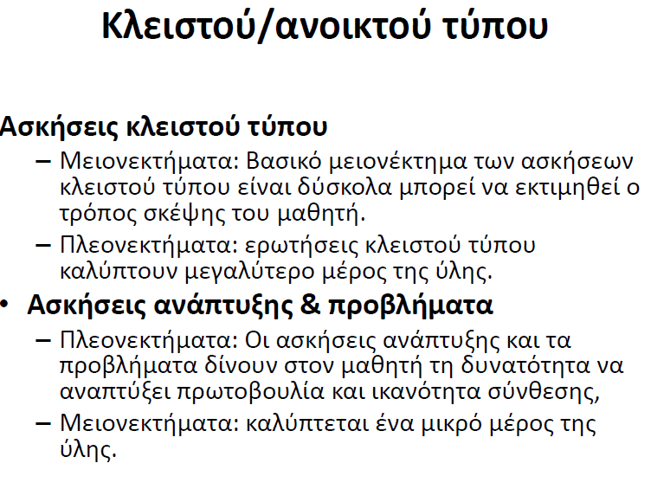

Slide 18
Η διαμόρφωση ενός εργαλείου αξιολόγησης
Κάθε εκπαιδευτικός πρέπει να συμμετέχει στη διαδικασία κατασκευής των δικών του εργαλείων αξιολόγησης.
Τα εργαλεία αξιολόγησης πρέπει να ευθυγραμμίζονται τόσο με:
    α) τις ανάγκες και τις ικανότητές των συγκεκριμένων μαθητών
    β) το περιεχόμενο της διδασκαλίας που προηγήθηκε
Ακόμη και όταν χρησιμοποιείται ένα έτοιμο εργαλείο αξιολόγησης, αυτό πρέπει να προσαρμοστεί στο περιεχόμενο της διδασκαλίας που προηγήθηκε για να εξασφαλιστεί η αντιπροσωπευτικότητά του.

Slide 19
Ποιοτικά χαρακτηριστικά της αξιολόγησης: εγκυρότητα-αξιοπιστία- αντικειμενικότητα- αντιπροσωπευτικότητα
α) Η εγκυρότητα του εργαλείου αξιολόγησης. Αν το εργαλείο αξιολόγησης έχει σχεδιαστεί με τέτοιο τρόπο ώστε να αποτιμά αυτό που ήθελε ο εξεταστής να αποτιμήσει.
  Το χαρακτηριστικό της εγκυρότητας (validity) αναφέρεται στην ιδιότητα του εργαλείου να παράγει αποτελέσματα που έχουν σημασία, νόημα και αντιπροσωπεύουν μια πραγματική εικόνα του αντικειμένου (τομέα) που ο αξιολογητής επιθυμεί να εκτιμήσει.
β) Η αξιοπιστία της διαδικασίας. Μια διαδικασία αξιολόγησης θεωρείται αξιόπιστη, αν όσες φορές και αν επαναληφθεί, κάτω από τις ίδιες συνθήκες, δίδει το ίδιο ή περίπου το ίδιο αποτέλεσμα.
γ) Η αντικειμενικότητα. Αντικειμενική είναι η αξιολόγηση, όταν δεν επηρεάζεται από διάφορους άσχετους προς την αξία του κρινόμενου παράγοντες, όπως η συμπάθεια ή η αντιπάθεια του κριτή προς τον κρινόμενο, η υποκειμενική αντίληψη της ορθότητας μιας απάντησης, η ψυχική κατάσταση του κριτή, κ.ά.

Slide 20


Εγκυρότητα περιεχομένου του εργαλείου αξιολόγησης
Κατασκευή Πίνακα Προδιαγραφών
ένα λεπτομερές αρχείο που εξηγεί τι θα αξιολογηθεί
Notes:
We can add a slide with examples

Slide 21
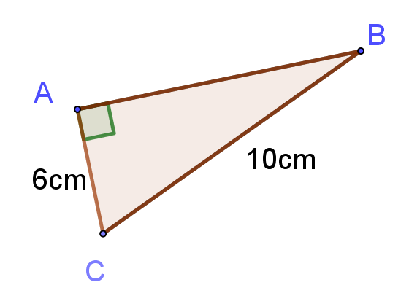
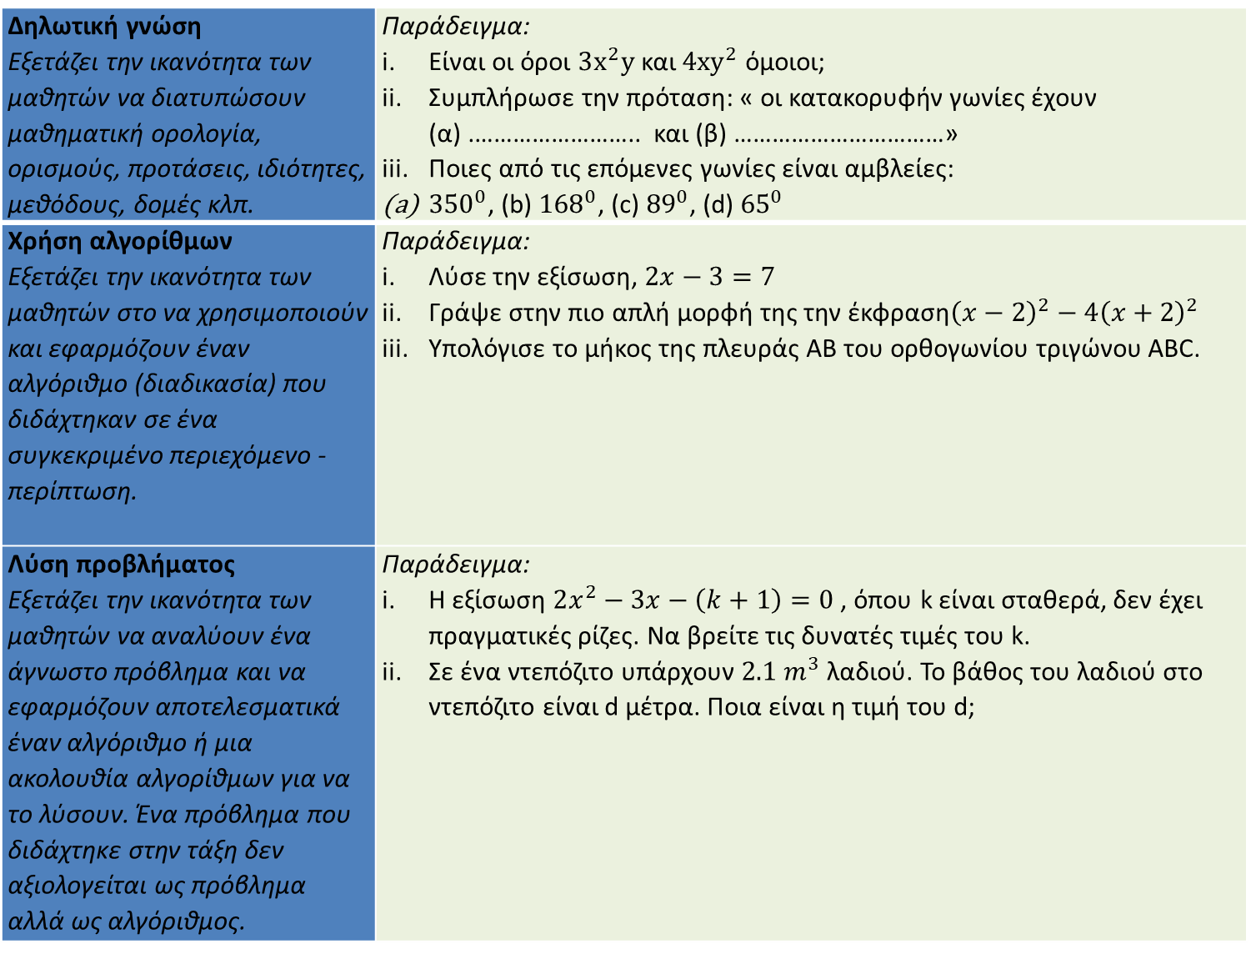
Δηλωτική γνώση Εξετάζει την ικανότητα των μαθητών να διατυπώσουν μαθηματική ορολογία, ορισμούς, προτάσεις, ιδιότητες, μεθόδους, δομές κλπ. | Παράδειγμα: Είναι οι όροι $3x^{2}y$ και $4xy^{2}$ όμοιοι; Συμπλήρωσε την πρόταση: « οι κατακορυφήν γωνίες έχουν (α) .…………………….. και (β) ……………………………» Ποιες από τις επόμενες γωνίες είναι αμβλείες: ${350}^{0}$, (b) ${168}^{0}$, (c) ${89}^{0}$, (d) ${65}^{0}$
Χρήση αλγορίθμων Εξετάζει την ικανότητα των μαθητών στο να χρησιμοποιούν και εφαρμόζουν έναν αλγόριθμο (διαδικασία) που διδάχτηκαν σε ένα συγκεκριμένο περιεχόμενο - περίπτωση. | Παράδειγμα: Λύσε την εξίσωση, $2x−3=7$ Γράψε στην πιο απλή μορφή της την έκφραση${\left(x−2\right)}^{2}−4{\left(x+2\right)}^{2}$ Υπολόγισε το μήκος της πλευράς ΑΒ του ορθογωνίου τριγώνου ABC.
Λύση προβλήματος Εξετάζει την ικανότητα των μαθητών να αναλύουν ένα άγνωστο πρόβλημα και να εφαρμόζουν αποτελεσματικά έναν αλγόριθμο ή μια ακολουθία αλγορίθμων για να το λύσουν. Ένα πρόβλημα που διδάχτηκε στην τάξη δεν αξιολογείται ως πρόβλημα αλλά ως αλγόριθμος. | Παράδειγμα: Η εξίσωση $2x^{2}−3x−\left(k+1\right)=0$ , όπου k είναι σταθερά, δεν έχει πραγματικές ρίζες. Να βρείτε τις δυνατές τιμές του k. Σε ένα ντεπόζιτο υπάρχουν $2.1 m^{3}$ λαδιού. Το βάθος του λαδιού στο ντεπόζιτο είναι d μέτρα. Ποια είναι η τιμή του d;

Slide 22
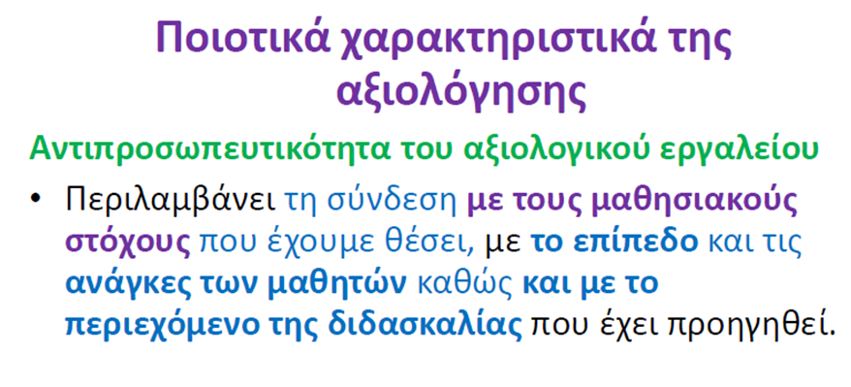
δηλ. συνδέει με τα προσδοκώμενα μαθησιακά αποτελέσματα
& συμβαδίζει με το επίπεδο των μαθητών

Slide 23
Η πολλαπλότητα των δράσεων/ταυτοτήτων ενός εκπαιδευτικού όταν αξιολογεί τους μαθητές του (Morgan, 2000)
Οι πολλαπλές δράσεις ενός εκπαιδευτικού όταν αξιολογεί τις επιδόσεις των μαθητών του στα μαθηματικά
Ο εκπαιδευτικός δρα …
  (α) ως εξεταστής, ο οποίος χρησιμοποιεί κριτήρια που καθορίζονται από εξωτερικούς παράγοντες,
  (β) ως εξεταστής, ο οποίος θέτει και χρησιμοποιεί τα ατομικά του κριτήρια,
  (γ) ως συνήγορος, που αναζητά ευκαιρίες για να υποστηρίξει τους μαθητές του,
  (δ) ως παιδαγωγός που προτείνει τρόπους, με τους οποίους ένας μαθητής δύναται να βελτιώσει το επίπεδο μαθηματικής ικανότητας/ ανταγωνιστικότητας.

Slide 24
ΤΟ ΕΛΛΗΝΙΚΟ ΘΕΣΜΙΚΟ ΠΛΑΙΣΙΟ
Προσδιορισμός της εκπαιδευτικής αξιολόγησης (διαφοροποίηση από την έννοια της βαθμολόγησης)
  Η αξιολόγηση αφορά όλη τη διαδικασία αποτίμησης του επιπέδου μάθησης, ενώ η βαθμολόγηση αναφέρεται στην έκφραση της αποτίμησης με τη βοήθεια μετρικής κλίμακας
Είδη αξιολόγησης (Π.Δ.46/2016)
  Διαγνωστική: (μόνο για το Λύκειο) Στόχος να καταγράψει τις ήδη κατεκτημένες γνώσεις των μαθητών
  Διαμορφωτική: Προσδιορισμός επίτευξης διδακτικών στόχων & παροχή ανατροφοδότησης της προσπάθειας όλων των εμπλεκόμενων
  Τελική: Έγκυρη, αξιόπιστη & αντικειμενική αποτίμηση των γνώσεων, ικανοτήτων και δεξιοτήτων των μαθητών
Εργαλεία αξιολόγησης (Π.Δ. 126/2016)
  Συνολική συμμετοχή του μαθητή στη μαθησιακή διδασκαλία, (ατομικές/ ομαδικές) εργασίες σε καθημερινό επίπεδο & γραπτές δοκιμασίες

Slide 25
Βιβλιογραφία
Κασσωτάκης, Μ. (2010). Η Αξιολόγηση της επιδόσεως των μαθητών. Μέσα, μέθοδοι, προβλήματα, προοπτικές. Αθήνα: Εκδ. Γρηγόρη.
Morgan, C. (2000). Better assessment in mathematics education? A social perspective. In J. Boaler (Ed.) Multiple Perspectives on Mathematics Teaching and Learning, Westport, CT: Ablex.
Smith, M. E. (2004). Practices in Transition: A Case Study of Classroom Assessment. In T. A. Romberg (Ed.), Standards-Based Mathematics Assessment in Middle School. Teachers College Press.
Wu, M., & Adams, R. (2006). Modelling mathematics problem solving item responses using a multidimensional IRT model. Mathematics education research journal, 18(2), 93-113.

